Slide 1

Year 12
Subject: Arabic
Lesson: Qadiya: Ihya School
القضية الأدبية: مدرسة الإحياء
الوحدة الثانية — ص 75-79
للدكتور أحمد كمال أبو المجد (بتصرف) — الوحدة الثانية

Slide 2


أهداف الحصة
في نهاية هذه الحصة سيكون الطالب قادرًا على أن:
1- يوضّحَ مفهومَ مدرسة الإحياء وسببَ تسميتها وأسبابَ ظهورها
2- يعدّدَ أعلامَها في الشعر والنثر ويستخرجَ سماتِها الفنية
3- يجيبَ عن تدريبات الكتاب (ص78) في دفتره

Slide 3
تدريب علاجي
أسئلة تُنعش ذاكرتك… أجب في دفترك خلال 3 دقائق
نقطة
ما تعريف الجنس الأدبي؟ (من قضية الوحدة الأولى)
نقطتان
اذكر جنسين أدبيين من أجناس العصر الحديث
ثلاث نقاط
توقّع: ما الذي تعنيه كلمة «الإحياء» في سياق أدبي؟

Slide 4
تمهيد — ص75
حال الأدب العربي قبل مدرسة الإحياء
عانى الأدبُ العربي عقودًا طويلة من الضعف والركود بعد سقوط الخلافة العباسية في بغداد
انتقل من الاتجاه الغنائي الذاتي المتصل بالحكام إلى الاتجاه الموضوعي العام الذي يعبّر عن هموم العامة
ازدهر التيار الشعبي: أدب الرحلات — الشعر التعليمي — الألغاز الشعرية
قِيل عن أدب ذلك العصر: أدب الضعف والانحطاط
بدايات العصر الحديث: شهد الأدب العربي نهضةً على يد مجموعة من الأدباء رفعوا لواء الأدب، فاستفاق بهم بعد سبات، ونهض بجهدهم بعد كَبْوة

Slide 5
سبب التسمية — ص75
لماذا سُمّيت «مدرسة الإحياء»؟
تُطلَق «المدرسة الإحيائية» على الحركة الأدبية التي ظهرت أوائل العصر الحديث في النصف الثاني من القرن التاسع عشر
التزم فيها الأدباء — خاصة الشعراء — نهجَ أدباء عصور الازدهار: الجاهلي، الإسلامي، الأموي، العباسي
لم يتخلّص شعراؤها تمامًا من كل مظاهر الضعف التي ثارت عليها المدرسة — جرت بعض آثاره على ألسنة نفرٍ منهم سرعان ما تلاشى
أسماؤها الأخرى: مدرسة البعث — مدرسة البعث والإحياء — المدرسة التقليدية — الكلاسيكية

Slide 6
أسباب الظهور — ص75
خمسة أسباب لظهور مدرسة الإحياء
١- نموّ الشعور الوطني والقومي لدى الشعوب العربية
٢- الرغبة في إحياء المجد الأدبي للعرب
٣- انفصال الأدب والأدباء في مرحلة ضعف الأدب عن واقع الأمة وتاريخها
٤- إكثار الشعراء من الأغراض الشعرية التي لا ترقى بالشعر، ولا تعبّر عن قضايا الأمة
٥- الاتصال بالثقافة الغربية التي واكبت الاستعمار الفرنسي والإنجليزي

Slide 7
أشهر أعلامها (1): الشعر — ص76
البارودي رائد المدرسة في الشعر
محمود سامي البارودي: رائد المدرسة الإحيائية في الشعر العربي
أبرز شعرائها: أحمد شوقي، حافظ إبراهيم، ناصيف اليازجي، أحمد محرم، علي الجارم، معروف الرصافي، جميل صدقي الزهاوي، وغيرهم
يظهر في أسلوب شعرائها محاكاةُ القديم والحنينُ إليه
أحمد شوقي: عرف الأدبُ العربي على يده المسرحَ الشعري: «مجنون ليلى»، «مصرع كليوباترا» وغيرهما

Slide 8
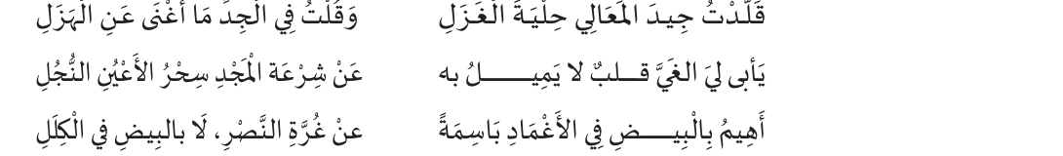
تأمّل قول البارودي في لاميّته (ص76)
فالبارودي هنا يكتب على غرار الأقدمين، شكلًا ومضمونًا، لغةً وتعبيرًا، تصويرًا وتخييلًا وإيقاعًا — فكأنك تقرأ لشاعر قديم

Slide 9
إضاءة: المعارضة الشعرية — ص76
قصيدة شوقي «نهج البُرْدة» معارضةً «البُرْدة» للبوصيري
المعارضة الشعرية: أن يُنشد شاعرٌ قصيدةً في موضوع، فيقوم شاعرٌ آخر بنظْم قصيدة أخرى على غرار الأولى، محاكيًا لها وزنًا وقافيةً وموضوعًا، غير أنه يحرص على الجِدّة والابتكار
يقول شوقي: ريمٌ على القَاعِ بينَ البَانِ والعَلَمِ / أحَلَّ سَفْكَ دَمي في الأشْهُرِ الحُرُمِ
ويقول البوصيري (من شعراء العصر المملوكي ت696هـ): أَمِنْ تَذَكُّرِ جيرانٍ بِذي سَلَمِ / مَزَجْتَ دَمْعًا جَرى مِنْ مُقْلَةٍ بِدَمِ

Slide 10
أشهر أعلامها (2): النثر — ص76
استلهام روح الأدب القديم أصالةً وجزالة
في النثر استلهم الأدباء روحَ الأدب العربي القديم أصالةً وجزالةً ونسجًا وسبكًا، فجاءت كتاباتهم على منوال الرواد من السابقين
أحمد فارس الشِّدْيَاق (1804-1887م): أثرى العربية تأليفًا وإبداعًا
من نتاجه: «الجاسوس على القاموس» (انتقد فيه معجم القاموس المحيط للفيروزآبادي) — «الساق على الساق فيما هو الفارياق» (أودع فيه خلاصة آرائه في موضوعات شتى، وهو جسر بين الثقافتين العربية والغربية)

Slide 11
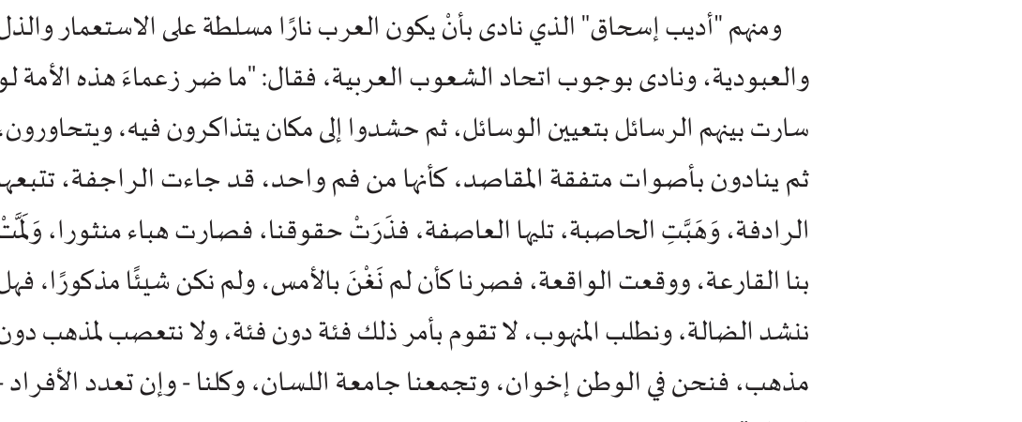
منهم «أديب إسحاق» (ص77)
نادى بأن يكون العرب نارًا مُسلَّطة على الاستعمار والذل والعبودية، ونادى بوجوب اتحاد الشعوب العربية — اقرأ المقتطف قراءة صامتة (دقيقتان)

Slide 12
المسرح — ص77
«أبو الفنون» يعود إلى عصر الإغريق
المسرح: أحد الأدوات الفنية المعروفة منذ عصر الإغريق — يعبّر الناس من خلاله عن أفكارهم ومشاعرهم في صيغة تفاعلية مع الجمهور
أنواعه: المسرح الجاد — الكوميدي — التراجيدي — التجريبي
المسرح الذهني (إضاءة): حدث ذهني مقروء يُسهَّل تصوُّرُه وتأمُّلُه ويصعب تمثيله على خشبة المسرح
من رواده: أحمد أبو خليل القباني، مارون النقاش — وتوفيق الحكيم رائد «المسرح الذهني» وأغزر أدباء المسرح إنتاجًا وأكثرهم إبداعًا: «أهل الكهف»، «سليمان الحكيم»

Slide 13
السمات الفنية لمدرسة الإحياء (1) — ص77
السمة 1-3: الالتزام بشكل القديم
١- المحافظة على شكل القصيدة العربية القديمة، من حيث الالتزام بوحدة الوزن والقافية
٢- المحافظة على الأغراض التقليدية للشعر القديم، كالمديح والرثاء والغزل والوصف
٣- بدء القصائد الشعرية بالمقدمات التقليدية للقصيدة العربية، كافتتاح القصيدة بالغزل، أو الوقوف على الأطلال، ووصف الديار والآثار

Slide 14
السمات الفنية لمدرسة الإحياء (2) — ص77
السمة 4-6: روح القديم وهجر أغراض الضعف
٤- الالتزام بالقاموس الأدبي القديم من حيث المفردات اللغوية، والتعبيرات، والصور والأخيلة
٥- تعدّد الأغراض الشعرية في القصيدة الواحدة: ينتقل الشاعر من الغزل إلى الفخر إلى الوصف... إلخ
٦- هَجْرُ أكثر الأغراض الشعرية التي كانت دائرة على ألسنة الشعراء في عصور الضعف، كأغراض الألغاز الشعرية، وشعر التصوف، وغيرها

Slide 15

تدريب (1) — ص78
«مدرسة الإحياء»: الحركة الأدبية التي ظهرت أوائل العصر الحديث (النصف الثاني من القرن التاسع عشر)، والتزم فيها الأدباء — خاصة الشعراء — نهجَ أدباء عصور الازدهار: الجاهلي، الإسلامي، الأموي، العباسي
اضغط لإظهار الإجابة النموذجية

Slide 16

تدريب (2) — ص78
(أيّ ثلاثة من:) نموّ الشعور الوطني والقومي لدى الشعوب العربية — الرغبة في إحياء المجد الأدبي للعرب — انفصال الأدب والأدباء عن واقع الأمة وتاريخها — إكثار الشعراء من الأغراض التي لا ترقى بالشعر — الاتصال بالثقافة الغربية المواكبة للاستعمار الفرنسي والإنجليزي
اضغط لإظهار الإجابة النموذجية

Slide 17
تدريب (3) — ص78
مدرسة البعث — مدرسة البعث والإحياء — المدرسة التقليدية — الكلاسيكية
اضغط لإظهار الإجابة النموذجية

Slide 18
تدريب (4) — ص78
عانى الأدبُ ضعفًا وركودًا بعد سقوط الخلافة العباسية؛ وانتقل إلى الاتجاه الموضوعي العام وازدهر التيار الشعبي وأدب الرحلات والشعر التعليمي والألغاز الشعرية — حتى قِيل عنه: أدب الضعف والانحطاط
اضغط لإظهار الإجابة النموذجية

Slide 19
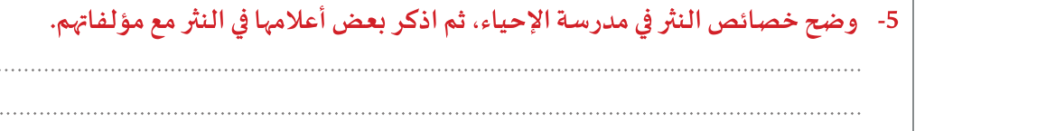
تدريب (5) — ص78
خصائص النثر: استلهم الأدباء روحَ الأدب القديم أصالةً وجزالةً ونسجًا وسبكًا، فجاءت كتاباتهم على منوال الرواد من السابقين. الأعلام: أحمد فارس الشدياق: «الجاسوس على القاموس»، «الساق على الساق» — أديب إسحاق: مقالاته الداعية إلى اتحاد الشعوب العربية — توفيق الحكيم: «أهل الكهف»، «سليمان الحكيم» (مسرح ذهني)
اضغط لإظهار الإجابة النموذجية

Slide 20
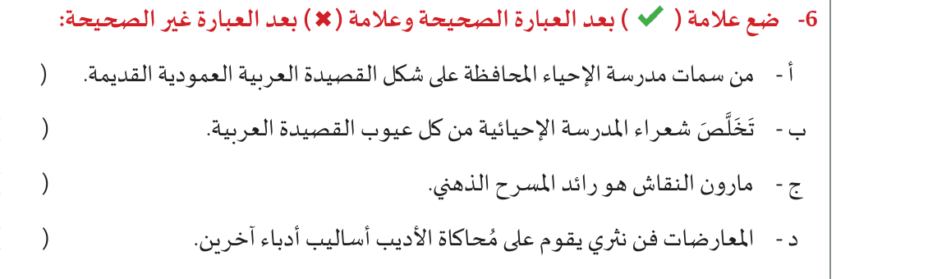
تدريب (6): صح أم خطأ — ص78
✓
✗
✗
✗
صحّح في دفترك أولًا، ثم اضغط لإظهار العلامات — وتذكّر: المدرسة لم تتخلص من كل مظاهر الضعف، وتوفيق الحكيم هو رائد المسرح الذهني، والمعارضة فنّ شعري

Slide 21
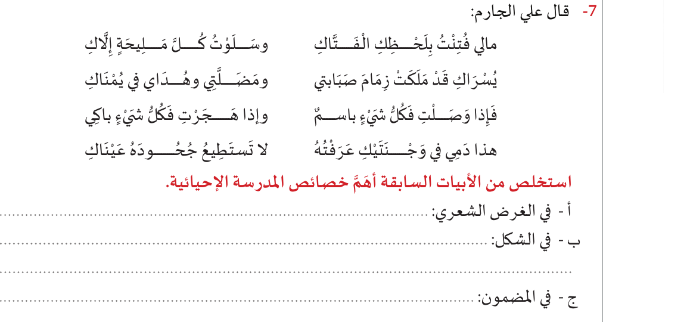
تدريب (7) — ص79: استخلص خصائص المدرسة من أبيات علي الجارم
في الغرض الشعري: الغزل والحنين إلى المحبوبة — من الأغراض التقليدية التي حافظت عليها المدرسة
في الشكل: الالتزام بوحدة الوزن والقافية — شكل القصيدة العربية القديمة
في المضمون: القاموس اللغوي القديم الجزْل والحنين إلى القديم (الفَتَاك، بَلَحْظِك، جُحود...)
اضغط لإظهار الإجابة النموذجية

Slide 22
غلق الهدف
الهدف: أن يوضّح مفهوم مدرسة الإحياء وأسبابها وأعلامها وسماتها
تحقّق من تحقّق الهدف:
ارسم في دفترك خريطة ذهنية للمدرسة تتضمّن:
١- تعريفها وسبب تسميتها وأسماءها الأخرى
٢- أسباب ظهورها الخمسة
٣- أعلامها في الشعر والنثر
٤- سماتها الفنية الست — ثم قارن خريطتك بزميلك (5 دقائق)
ينفّذ الطلاب النشاط فرديًّا أو ثنائيًّا، ثم يُناقش جماعيًّا

Slide 23
الختام: لعبة الدرس على منصة كنوز
🎮 العب لعبة هذا الدرس الآن
امسح الرابط أو افتحه من منصة الصف — أسئلة خُصّت لهذا الدرس
https://uw3vlhc2of5wm.kimi.pro/banks/g12-ihya-1
انسخ الرابط في متصفح جهازك اللوحي مباشرة
🎓 للمراجعة في المنزل: تدرّب فرديًا
من صفحة اللعبة اضغط «تدرّب فرديًا» — العب وحدك بلا معلم، وتعرّف مستواك بعد كل تدريب
🏆 أنهِ اللعبة وستعرف المستوى الذي وصلت إليه في هذا الدرس

